Slide 1
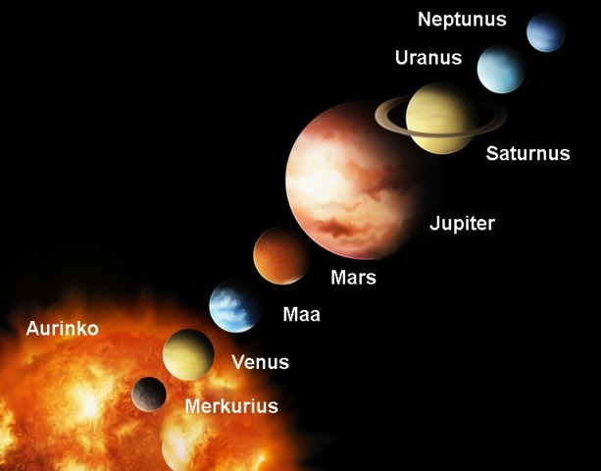
3. Aurinkokuntamme

Slide 2
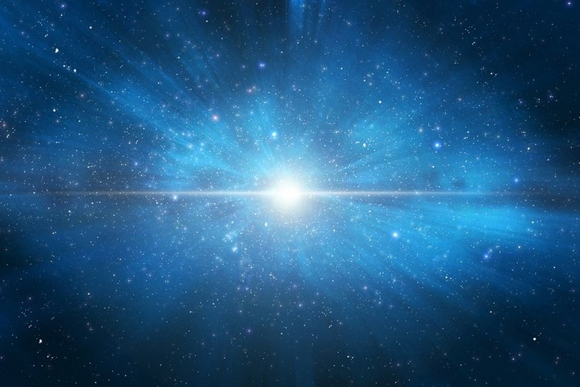
Aurinkokunnan synty
Maailmankaikkeus sai alkunsa n. 14 miljardia vuotta sitten.
Linnunrata syntyi n. 4,6 miljardia vuotta sitten.

Slide 3
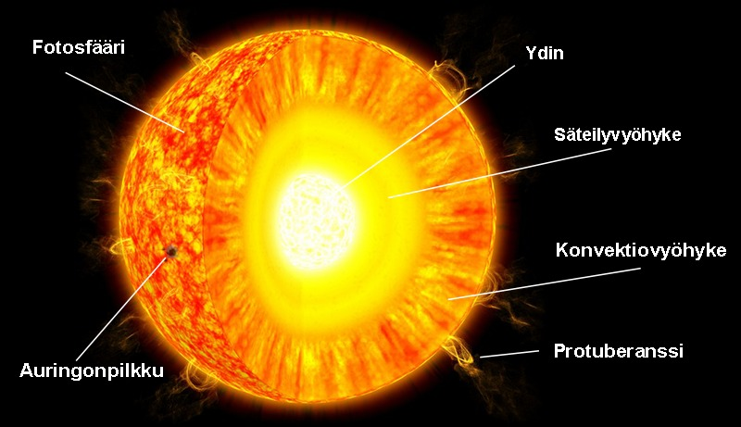
Aurinko on tähti

Slide 4
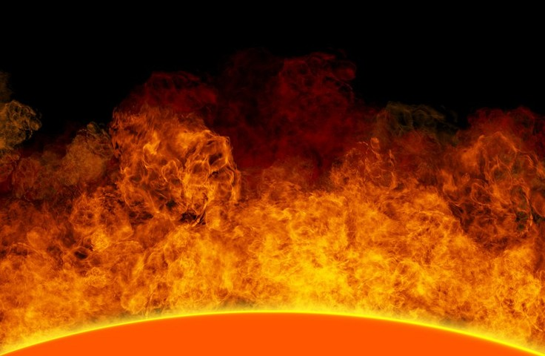
Auringosta vapautuva energia
Ytimen fuusioreaktio tuottaa energian, joka lähtee Auringosta
Sähkömagneettisena säteilynä
mm. valo ja lämpö
Aurinkotuulena eli hiukkasina: elektroneja ja protoneja

Slide 5
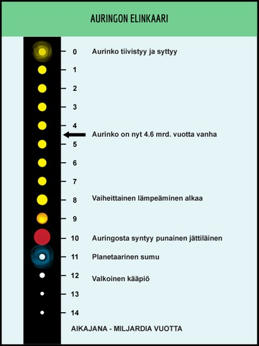
Auringon sammuminen
Miljardin vuoden kuluttua
vetyvarastot alkavat vähetä
Punainen jättiläinen
Valkoinen kääpiö
→ Musta kääpiö

Slide 6
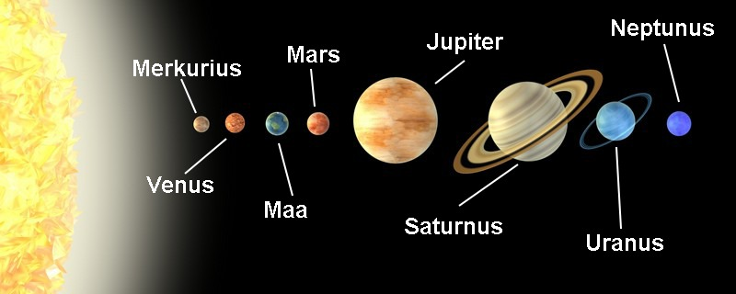
Planeetat
Auringon kiertolaisia
Sisä (kiveä)- ja ulkoplaneetat (nestettä)

Slide 7
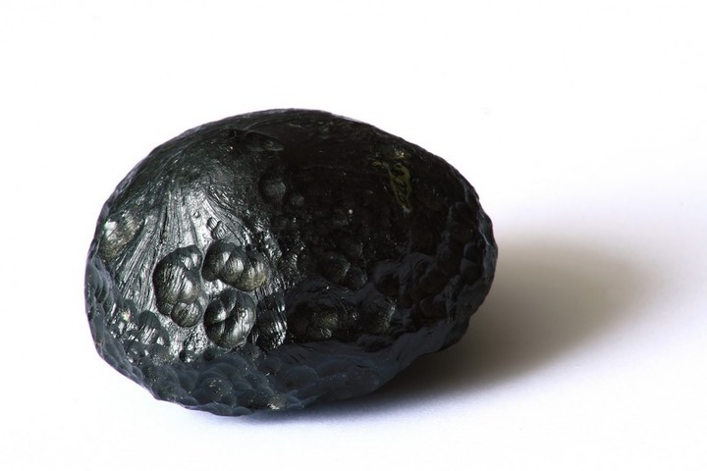
Muita taivaankappaleita I
Pikkuplaneetat eli asteroidit
Vielä pienemmät kivet: meteoroidit → törmää Maahan → meteoriitit

Slide 8
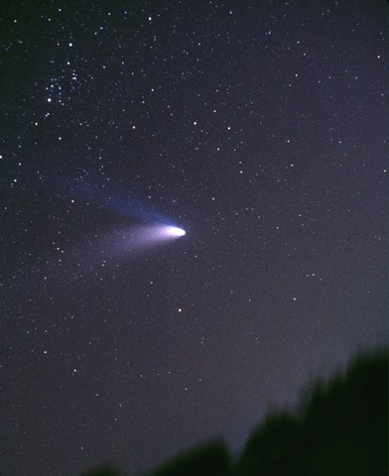
Muita taivaankappaleita II
Pyrstötähti
Jää-/lumipallo
sulaessaan höyrystyy
→ pyrstö

